Slide 1

CHÀO MỪNG CÁC EM ĐẾN VỚI TIẾT HỌC MÔN TIẾNG VIỆT

Slide 2




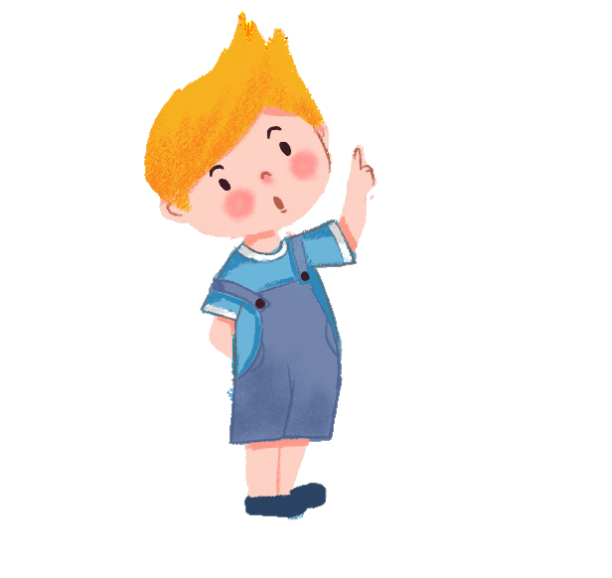



KHỞI ĐỘNG
KHỞI ĐỘNG

Slide 3















ĐUỔI HÌNH
BẮT CHỮ

Slide 4


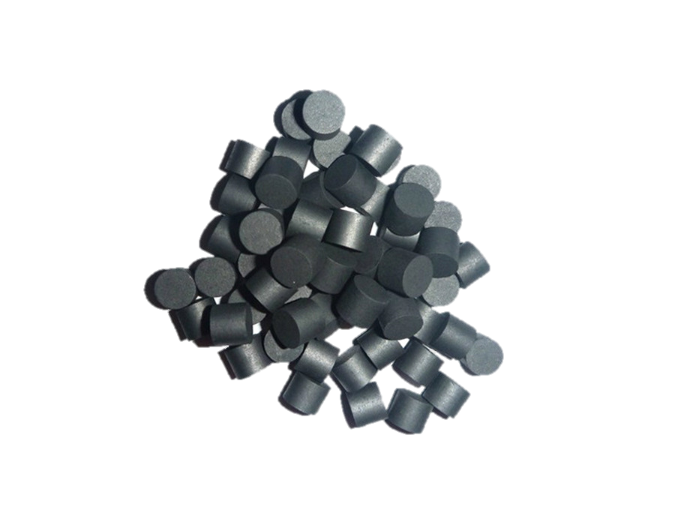


NHÌN HÌNH ĐOÁN TÊN
ĐỒ DÙNG HỌC TẬP
NHÌN HÌNH ĐOÁN TÊN
ĐỒ DÙNG HỌC TẬP
THỬ THÁCH
+
BÚT CHÌ

Slide 5


NHÌN HÌNH ĐOÁN TÊN
ĐỒ DÙNG HỌC TẬP
NHÌN HÌNH ĐOÁN TÊN
ĐỒ DÙNG HỌC TẬP
THỬ THÁCH
+
CẶP SÁCH

Slide 6

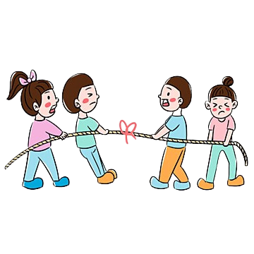
NHÌN HÌNH ĐOÁN TÊN
ĐỒ DÙNG HỌC TẬP
NHÌN HÌNH ĐOÁN TÊN
ĐỒ DÙNG HỌC TẬP
THỬ THÁCH
+
CÂY KÉO

Slide 7



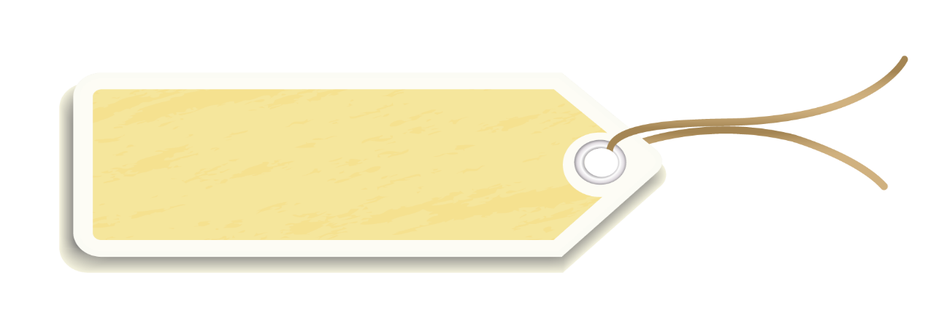



Tiếng việt 2
LUYỆN TẬP

Slide 8



- Chọn từ chỉ đặc điểm của mỗi đồ dùng học tập trong tranh.
- Ghép từ để tạo câu nêu đặc điểm;
- Biết cách dùng dấu chấm, dấu chấm hỏi cuối câu phù hợp.
- Thông qua các hoạt động học, HS phát triển năng lực tự chủ và tự học; năng lực giao tiếp hợp tác; năng lực giải quyết vấn đề và sáng tạo; năng lực ngôn ngữ; có tinh thần hợp tác trong khi làm việc nhóm

Slide 9
LUYỆN TẬP

Slide 10


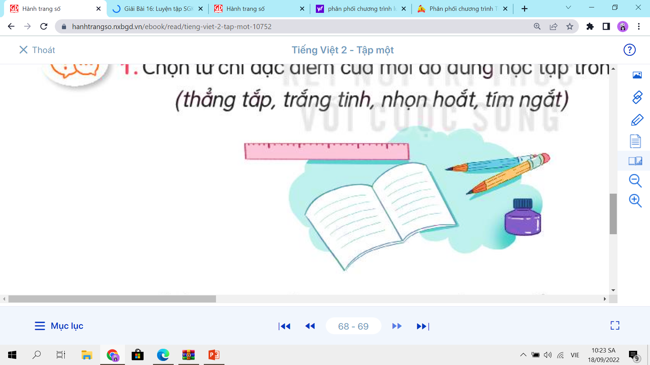
Chọn từ chỉ đặc điểm của mỗi đồ dùng học tập trong hình
(thẳng tắp, trắng tinh, nhọn hoắt, tím ngắt)

Slide 11
thẳng tắp
Thước kẻ
Quyển vở
trắng tinh
nhọn hoắt
Đầu bút chì
tím ngắt
Lọ mực

Slide 12
2. Kết hợp từ ngữ ở cột A với từ ngữ ở cột B để tạo thành câu nêu đặc điểm:
thơm mùi giấy mới.
Bàn học của Bống
ngăn nắp, gọn gàng.
Cuốn vở
Cục tẩy
nhỏ xíu như một viên kẹo.

Slide 13

3. Chọn dấu chấm hay dấu chấm hỏi thay vào ô vuông:
Sách ơi thức dậy
Vở ơi học bài
Ô kìa thước kẻ
Sao cứ nằm dài
?
Lại còn anh bút
Trốn tít nơi đâu
Nhanh dậy đi mau
Cùng em đến lớp
?
.

Slide 14
CHÚC CÁC EM
HỌC TỐT

